Slide 1




MEDICINA – FARMACIA – VETERINARIA – ODONTOLOGÍA – PSICOLOGÍA - ENFERMERIA
Santander, 21 - 22 - 23 de Febrero 2018
Palacio de la Magdalena

Slide 2




III Congreso Internacional de Sanidad Militar
PRESIDENCIA DE HONOR

Slide 3
III Congreso Internacional de Sanidad Militar
CARACTERÍSTICAS
DECLARADO DE INTERÉS PARA LA DEFENSA
DECLARADO DE INTERÉS SANITARIO MINISTERIO DE SANIDAD
CONGRESO ACREDITADO
Carácter internacional
CONCURRENCIA: POR ENCIMA DE 500 CONGRESISTAS

Slide 4
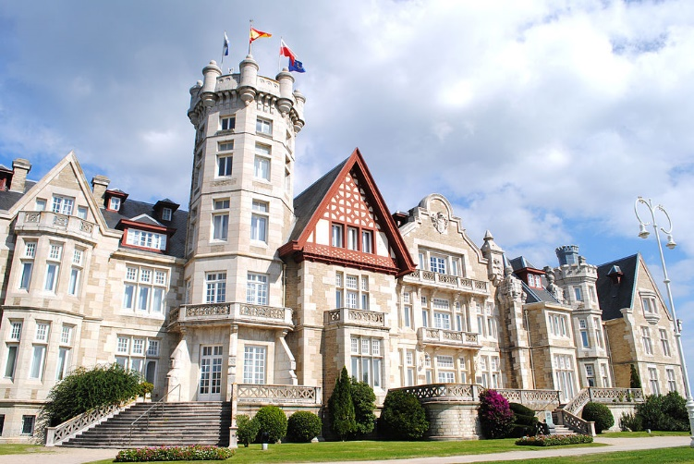

III Congreso Internacional de Sanidad Militar
SEDE
PALACIO DE LA MAGDALENA
SANTANDER

Slide 5
III Congreso Internacional de Sanidad Militar
LEMA
MODELO DE Sanidad Militar ANTE LOS NUEVOS RETOS

Slide 6
III Congreso Internacional de Sanidad Militar
JUSTIFICACIÓN Y OBJETIVOS
  UNIFICACIÓN COMO SANIDAD MILITAR CONJUNTA PERMITIENDO UN CONOCIMIENTO MUTUO DE TODAS LAS ESPECIALIDADES DENTRO DE UN MARCO INTEGRADOR.
  FIJAR OBJETIVOS COMUNES DE LA SANIDAD MILITAR Y LA CONTRIBUCIÓN DE CADA ESPECIALIDAD A SU CONSECUCIÓN: MODELO DE SANIDAD MILITAR
  ESTUDIO DE LA EVOLUCIÓN DEL APOYO SANITARIO EN OPERACIONES INTERNACIONALES
  ARTICULACIÓN Y CASUÍSTICA DEL APOYO SANITARIO EN CATASTROFES Y EMERGENCIAS
  APOYO SANITARIO EN MISIONES DE AYUDA HUMANITARIA
  PROFUNDIZAR EL CONOCIMIENTO DE LA SANIDAD MILITAR DE OTROS EJÉRCITOS DE NUESTRO ENTORNO Y DE LA SANIDAD MULTINACIONAL INTEGRADA EN OPERACIONES.
  ESTUDIO Y MATERIALIZACIÓN DE LAS VÍAS DE COOPERACIÓN SANITARIA CON OTROS ORGANISMOS DE LA ADMINISTRACIÓN, CUERPOS/FUERZAS DE SEGURIDAD DEL ESTADO, SANIDAD CIVIL Y GRUPOS/EMPRESAS.
  CONOCIMIENTO DE LA EVOLUCIÓN DE LA SANIDAD MILITAR INTEGRADA Y LOS NUEVOS RETOS EMERGENTES.
  ENSEÑANZA Y FORMACIÓN CONTINUADA EN LA SANIDAD MILITAR.

Slide 7






III Congreso Internacional de Sanidad Militar
MINISTERIO DE DEFENSA
ORGANISMOS IMPLICADOS
  INSPECCIÓN GENERAL DE SANIDAD
  ESCUELA MILITAR DE SANIDAD
  DIRECCIÓN DE SANIDAD DEL EJÉRCITO DE TIERRA
  DIRECCIÓN DE SANIDAD DE ARMADA
  DIRECCIÓN DE SANIDAD DEL EJÉRCITO DEL AIRE

Slide 8



III Congreso Internacional de Sanidad Militar
ÓRGANISMOS OFICIALES COLABORADORES
SECRETARIA GENERAL DE SANIDAD Y CONSUMO
  SUBSECRETARIA DE DEFENSA
  UNIDADES SANITARIAS DE LA IGESAN
  UNIDADES SANITARIAS DEL EJÉRCITO DE TIERRA
  UNIDADES SANITARIAS DEL EJÉRCITO DEL AIRE
  UNIDADES SANITARIAS DE LA ARMADA
  UNIDAD MILITAR DE EMERGENCIAS
FUNDACIÓN ESPAÑOLA DE CIENCIA Y TECNOLOGÍA
CONSEJO SUPERIOR DE INVESTIGACIONES CIENTÍFICAS
INSTITUTO DE SALUD CARLOS III
UNIVERSIDADES Y COLEGIOS PROFESIONALES
CONSEJERIAS DE SANIDAD CC. AA.
CONSEJERIAS DE EDUCACIÓN CC.AA.
ORGANIZACIÓN MÉDICA COLEGIAL
DIRECCIÓN GENERAL DE LA GUARDIA CIVIL
DIRECCIÓN GENERAL DE LA POLICÍA
DIRECCIÓN GENERAL DE PROTECCIÓN CIVIL

Slide 9



III Congreso Internacional de Sanidad Militar
ÓRGANISMOS OFICIALES LOCALES
COLABORADORES
GOBIERNO DE CANTABRIA
AYUNTAMIENTO DE SANTANDER
  DELEGACIÓN DE DEFENSA DE CANTABRIA
  RESIDENCIA MILITAR “VIRGEN DEL PUERTO”

Slide 10



III Congreso Internacional de Sanidad Militar
ENTIDADES Y EMPRESAS COLABORADORAS

Slide 11





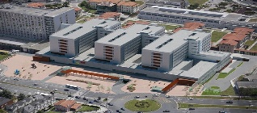
III Congreso Internacional de Sanidad Militar
CONCEPTO DE DESARROLLO(1)
CONFERENCIAS MAGISTRALES
PONENCIAS, CONFERENCIAS Y MESAS REDONDAS SOBRE TEMAS DE INTERÉS COMÚN, ACTUALIDAD Y FUTURO
  MODELOS DE ACTUACIÓN DE LA SANIDAD MILITAR EN APOYO SANITARIO
  MODELOS DE COLABORACIÓN ENTRE LA SANIDAD MILITAR CON OTROS ORGANISMOS E INSTITUCIONES CIVILLES
  EVOLUCIÓN DEL MODELO DE ENSEÑANZA EN SANIDAD MILITAR
  NUEVOS RETOS EMERGENTES: RESPUESTA SANITARIA A LAS AMENAZAS NRBQ
EJERCICIO DE SANIDAD MILITAR OPERATIVA
Casualty Collection Point
(air)
Casualty Collection Point
(Hospital)
Evacuation spot
Role 2 / Role 3
Field Hospital
Incident
Field Care
Role 4
Hospital Universitario Marqués de Valdecilla

Slide 12






III Congreso Internacional de Sanidad Militar
CONCEPTO DE DESARROLLO(2)
SEMINARIOS TEMÁTICOS COMUNES
  NUEVAS TECNOLOGÍAS
  I+D+i
  METODOLOGIA
  LEGISLACIÓN SANITARIA
SEMINARIOS POR ESPECIALIDADES FUNDAMENTALES
MEDICINA
FARMACIA
VETERINARIA
ODONTOLOGÍA
PSICOLOGÍA
ENFERMERÍA
COMUNICACIONES LIBRES Y POSTERS

Slide 13
III Congreso Internacional de Sanidad Militar
PROGRAMA
DÍA 21 DE FEBRERO DE 2018
17,00 a 19,00 horas | ACREDITACIONES Y ENTREGA DOCUMENTACIÓN + DURACIÓN TODO CONGRESO
19,00 a 19,30 horas | INAUGURACIÓN OFICIAL DEL CONGRESO: PRESIDIDO SM FELIPE VI Mesa Presidencial: IGESAN, autoridades civiles o militares a considerar Presentación: III Congreso Internacional de Sanidad Militar: IGESAN Inauguración Oficial: autoridad competente
19,30 a 20,30 horas | CONFERENCIA MAGISTRAL INAUGURAL
21,00 horas | CÓCTEL DE BIENVENIDA
POSTERS EXPUESTOS DURANTE TODO EL DESARROLLO DEL CONGRESO

Slide 14
III Congreso Internacional de Sanidad Militar
PROGRAMA
DÍA 22 DE FEBRERO DE 2018
08,30 a 11,00 horas | MESA REDONDA: <<MODELOS DE ACTUACIÓN DE LA SANIDAD MILITAR EN APOYO SANITARIO: APOYO SANITARIO OPERACIONES INTERNACIONALES / APOYO SANITARIO EN CATASTROFES Y EMERGENCIAS / APOYO SANITARIO EN MISIONES DE AYUDA HUMANITARIA >>
11,00 a 11,30 horas | CAFÉ
11,30 a 14.00 horas | MESA REDONDA: <<MODELOS DE COLABORACIÓN ENTRE LA SANIDAD MILITAR CON OTROS ORGANISMOS , INSTITUCIONES y GRUPOS/EMPRESAS >>
14:00 a 16:00 horas | COMIDA DE TRABAJO
16:30 a 18:00 horas | MESA REDONDA: <<EVOLUCIÓN DEL MODELO DE ENSEÑANZA EN SANIDAD MILITAR>>
18:00 a 20:30 horas | MESA REDONDA: << NUEVOS RETOS EMERGENTES: RESPUESTA SANITARIA A LAS AMENAZAS NRBQ>>
SEMINARIOS TEMÁTICOS SIMULTANEOS: NUEVAS TECNOLOGÍAS; I+D+i; METODOLOGÍA; LEGISLACIÓN SANITARIA

Slide 15
III Congreso Internacional de Sanidad Militar
PROGRAMA
DÍA 23 DE FEBRERO DE 2018
08,30 a 11,00 horas | SEMINARIOS POR ESPECIALIDADES FUNDAMENTALES 1ª SESIÓN
11:00 a 11,30 horas | CAFÉ
11,30 a 14:00 horas | SEMINARIOS POR ESPECIALIDADES FUNDAMENTALES 2º SESIÓN
14:00 a 16:00 horas | COMIDA DE TRABAJO
16:00 a 20:00 horas | COMUNICACIONES LIBRES POR ESPECIALIDADES FUNDAMENTALES
20,00 a 20,30 horas | CLAUSURA OFICIAL DEL CONGRESO: Mesa Presidencial: IGESAN, autoridades civiles o militares a considerar Entrega de premios: Presidente Comité Científico Conclusiones III Congreso: Presidente Comité Organizador Intervención IGESAN Clausura Oficial: Autoridad que presida (SUBDEF u otros)
21,30 horas | CENA OFICIAL DE CONGRESO
POSTERS EXPUESTOS DURANTE TODO EL DESARROLLO DEL CONGRESO

Slide 16
III Congreso Internacional de Sanidad Militar
SALAS
  INAUGURACIÓN, MESAS REDONDAS, CONFERENCIAS Y CLAUSURA
  PARANINFO, SALAS PALCIO DE LA MAGDALENA Y SALAS DE CABALLERIZAS

Slide 17
III Congreso Internacional de Sanidad Militar
SALAS
  SEMINARIOS TEMÁTICOS, ESPECIALIADES Y COMUNICACIONES
PARANINFO
SALA RIANCHO
SALA BRINGAS
SALA AULA BIBLIOTECA
SALA AULA DE LOS INFANTES
SALA AUDIENCIAS DE LA REINA
SALA COMEDOR DE GALA
SALA AULA DE AUDIENCIAS
SALA DUQUE SANTO MAURO
SALAS CABALLERIZAS C1;C2;C3

Slide 18
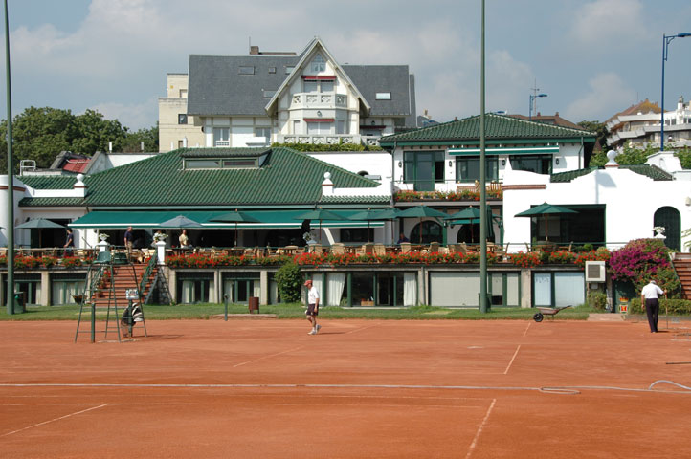

III Congreso Internacional de Sanidad Militar
CAFÉ
COMIDA DE TRABAJO
  CAFÉS DE TRABAJO
HALL REAL
HALL REAL / SALÓN DE BAILE
  COMIDAS DE TRABAJO

Slide 19
III Congreso Internacional de Sanidad Militar
PAGINA WEB
  www.congresosanidadmilitar2018.es

Slide 20
III Congreso Internacional de Sanidad Militar
LOGISTICA (1)
FASE COMUN A TODAS LAS ESPECIALIDADES FUNDAMENTALES (NO SIMULTANEAS)
INAUGURACIÓN
CONFERENCIAS MAGISTRALES
MESAS REDONDAS
PANELES
CLAUSURA
LUGAR PROPUESTO: PARANINFO Y SALAS PALACIO DE LA MAGDALENA
INAUGURACIÓN: PARANINFO Y SALAS PALACIO DE LA MAGDALENA

Slide 21
III Congreso Internacional de Sanidad Militar
LOGISTICA (2)
FASE POR ESPECILIDADES FUNDAMENTALES (SIMULTANEAS)
MEDICINA
FARMACIA
VATERINARIA
ODONTOLOGÍA
PSICOLOGIA
ENFERMERIA
LUGAR PROPUESTO: PARANINFO Y SALAS PALACIO DE LA MAGDALENA

Slide 22
III Congreso Internacional de Sanidad Militar
LOGISTICA (3)
SEMINARIOS ESPECÍFICOS (SIMULTANEOS)
NUEVAS TECNOLOGÍAS
I+D+i
METODOLOGIA
LEGISLACIÓN SANITARIA
LUGAR PROPUESTO: SALAS PALACIO DE LA MAGDALENA Y SALAS DE CABALLERIZAS

Slide 23
III Congreso Internacional de Sanidad Militar
LOGISTICA (4)
POSTER
LUGAR PROPUESTO: SALAS PALACIO DE LA MAGDALENA O ESPACIOS DE TRÁNSITO
STAND INSTITUCIONES, EMPRESAS Y CASAS COMERCIALES
LUGAR PROPUESTO: ESPACIOS ESPECÍFICOS EN EL PALACIO DE LA MAGDALENA
DESPLIEGUE DE MATERIALES ESPECÍFICOS DE CAMPAÑA Y EJERCICIOS DE SIMULACROS
LUGAR PROPUESTO: CAMPA DE LA MAGDALENA

Slide 24
III Congreso Internacional de Sanidad Militar
LOGISTICA (5)
ALOJAMIENTO ALUMNOS CUD / ACADEMIA CENTRAL DE LA DEFENSA (EMISAN)
ALOJAMIENTOS EN CABALLERIZAS
ALOJAMIENTO CONGRESISTAS
HOTEL SANTEMAR + HOTELES PRÓXIMOS DE LA MISMA CADENA
RESIDENCIA MILITAR “VIRGEN DEL PUERTO” SANTOÑA
OTROS HOTELES QUE SE DETERMINEN VIP y SEGURIDAD
  TRASLADOS EN SANTANDER
  AUTOBUSES HOTEL SANTEMAR IDA Y VUELTA PALACIO DE LA MAGDALENA

Slide 25
III Congreso Internacional de Sanidad Militar
LOGISTICA (6)
CAFÉS DE TRABAJO
EN PARANINFO Y SALAS PALACIO DE LA MAGDALENA
COMIDAS DE TRABAJO / CÓCTEL DE BIENVENIDA
REAL SOCIEDAD DE TENIS DE LA MAGDALENA
  CENA DE GALA
  HOTEL SANTEMAR

Slide 26
III Congreso Internacional de Sanidad Militar
LOGISTICA (6)
VISITAS CONGRESO Y ACTIVIDADES
A COORDINAR CON GOBIERNO DE CANTABRIA
TRASLADOS MADRID/SANTANDER Y SANTANDER/MADRID
SE PONDRÁ A DISPOSICIÓN MEDIOS DESDE MADRID Y SANTANDER (SE BARAJA POSIBILIDAD DE MEDIO AÉREO)

Slide 27

III Congreso Internacional de Sanidad Militar
CARTEL

Slide 28
III Congreso Internacional de Sanidad Militar
CALENDARIO (1)
PRESENTACIÓN OFICIAL DEL CONGRESO EN MADRID 1ª SEMANA DE OCTUBRE
SALÓN DE ACTOS CTFAS / SALÓN DE ACTOS HCD “GOMEZ ULLA”
AL FINALIZAR VINO / CÓCTEL
PRESENTACIÓN OFICIAL DEL CONGRESO EN SANTANDER NO MÁS TARDE NOVIEMBRE
A DETERMINAR, AL FINALIZAR VINO / CÓCTEL
PRESENTACIÓN DEL CONGRESO A COLABORADORES EN MADRID ÚLTIMA SEMANA DE OCTUBRE
A DETERMINAR ,AL FINALIZAR VINO / CÓCTEL

Slide 29
III Congreso Internacional de Sanidad Militar
CALENDARIO (2)
ACTIVACIÓN PÁGINA WED
SEPTIEMBRE
ACTO DONACIÓN CUADRO FERRER-DALMAU SOBRE SANIDAD MILITAR “RIF 1909”
OCTUBRE / NOVIEMBRE PRESIDIDO POR LA MINISTRA DE DEFENSA
PRESENTACIÓN MEDIOS DE COMUNICACIÓN EN MADRID / SANTANDER
A DETERMINAR
PDESARROLLO CONGRESO SEGÚN PROGRAMA
21, 22 Y 23 DE FEBRERO 2018

